Slide 1
العــــــواصف

Slide 2
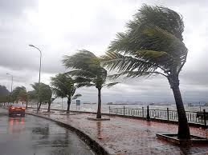
ما الذي يسبب العواصف ؟
تنشأ العواصف بسبب تصادم كتلتين هوائيتين مختلفتين في خصائصهما .

Slide 3
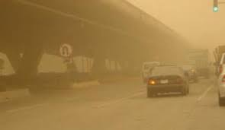
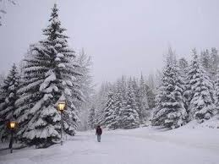
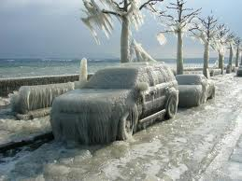
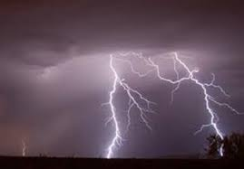
العواصف
الرملية
الثلجية
الجليدية
الرعدية

Slide 4
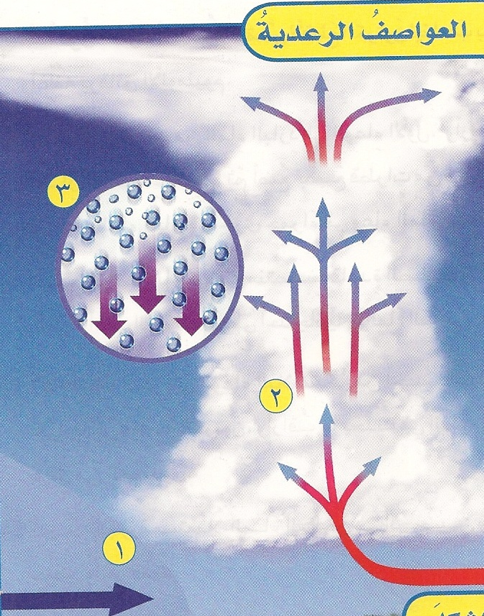
العواصف الرعدية
عاصفة ممطرة فيها برق و رعد .
تسقط الأمطار ويندفع الهواء البارد إلى أسفل (تيارات هابطة )
ترتفع الغيوم إلى أعلى مكونة غيمة طويلة تسمى قمة العاصفة .
الهواء البارد يدفع الهواء الدافئ الرطب إلى أعلى
فيبرد بخار الماء ويتكثف .
(تيارات صاعدة )

Slide 5
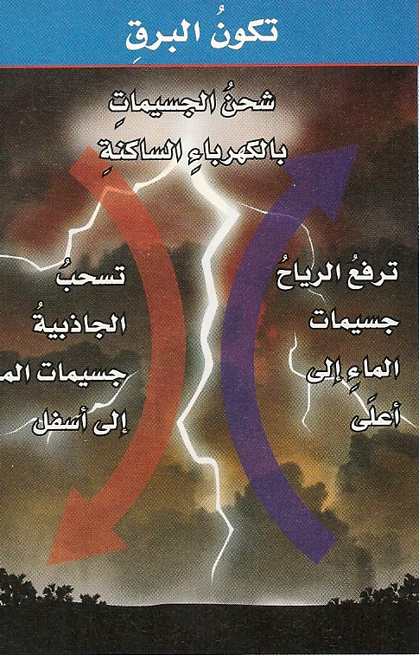
البرق والرعد
البرق وميض يحدث عندما تفرغ قمة العاصفة شحنتها الكهربائية.
الرعد هو صوت التمدد الفجائي العنيف الذي يحدث للهواء .
كيف يحدث البرق ؟
احتكاك جسيمات الثلج وقطرات المطر الموجودة في التيارات الهابطة مع الجسيمات الموجودة في التيارات الصاعدة .
يؤدي البرق إلى رفع درجة حرارة الهواء إلى خمسة أمثال درجة حرارة سطح الشمس

Slide 6
العواصف الرملية
العواصف الثلجية
تنشأ عندما تتلاقى كتلتان من الهواء مختلفتان في درجة الحرارة ونسبة الرطوبة .
تحدث عندما تهب الرياح فوق المناطق التي لا يغطيها غطاء نباتي فتحمل معها الغبار والرمال المفككة .
العواصف الجليدية
عاصفة يشكل فيها المطر المتجمد طبقة من الجليد على سطح الأرض .
تسبب تساقط الثلوج أو البرد و انخفاضا في درجة الحرارة .
تصنف العواصف الرملية المؤثرة في المملكة إلى نوعين :
1- الرملية الشتوية – الربيعية
2- الرملية الصيفية

Slide 7
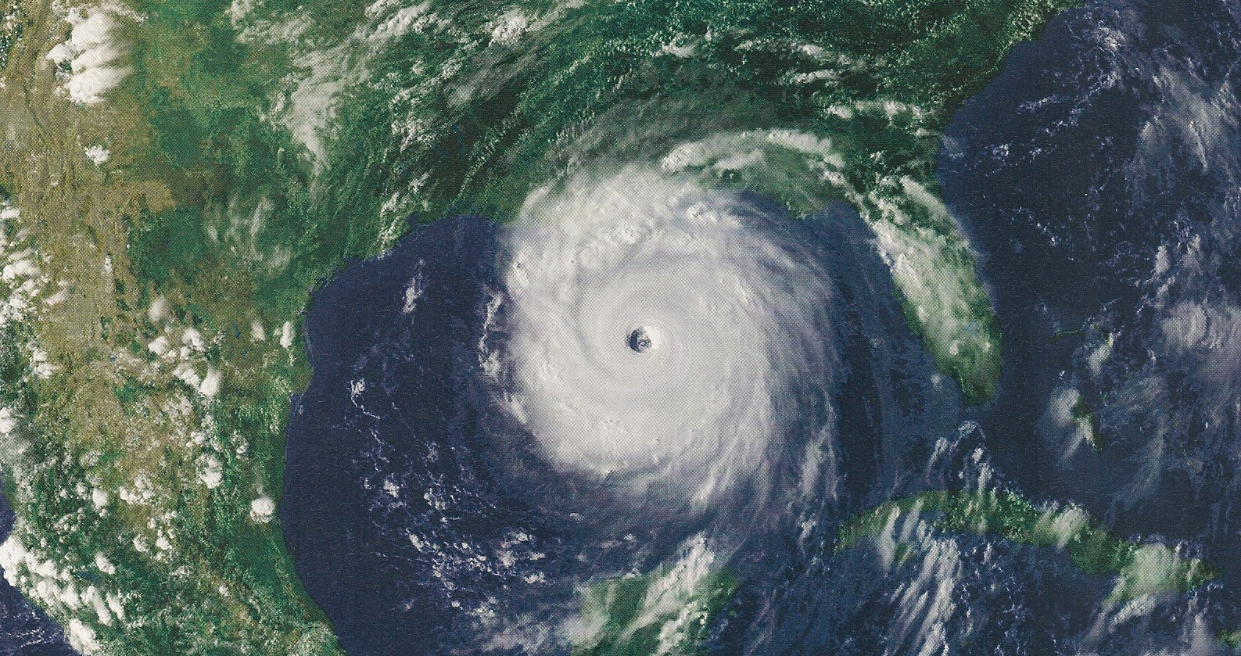
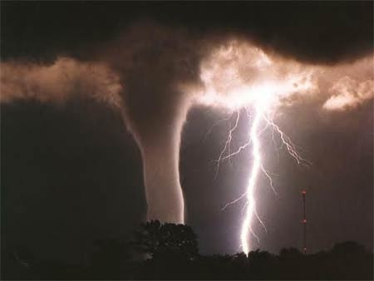
الإعصار الدوار :
أي عاصفة ذات ضغط منخفض في مركزها وتسبب نمطاَ دورانيا , ومنها :
الإعصار الحلزوني
الإعصار القمعي
تتحول العاصفة المدارية إلى إعصار حلزوني عندما تزيد سرعة الرياح فيها على 119 كم / ساعة .
دوران سحابة على شكل قمع يصاحبه رياح شديدة تزيد سرعتها عن 500 كم /ساعة
العاصفة المدارية : رياح دوارة مع ضغط جوي منخفض في مركزها وتنشأ بالقرب من خط الاستواء .

Slide 8
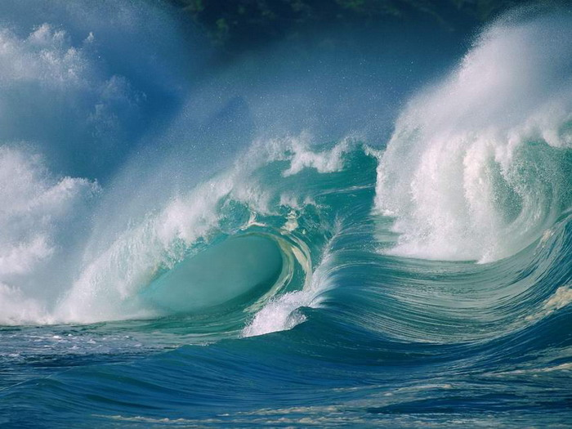
الأمـــواج العـــاتية
ارتفاع مفاجئ لمستوى الماء قد يصل ارتفاعها إلى عدة أمتار .
ما الذي يسبب الأمواج العاتية ؟
تسبب الأعاصير الحلزونية أمواجا كبيرة في المحيطات مسببة ارتفاعا مفاجئا لمستوى الماء .

Slide 9
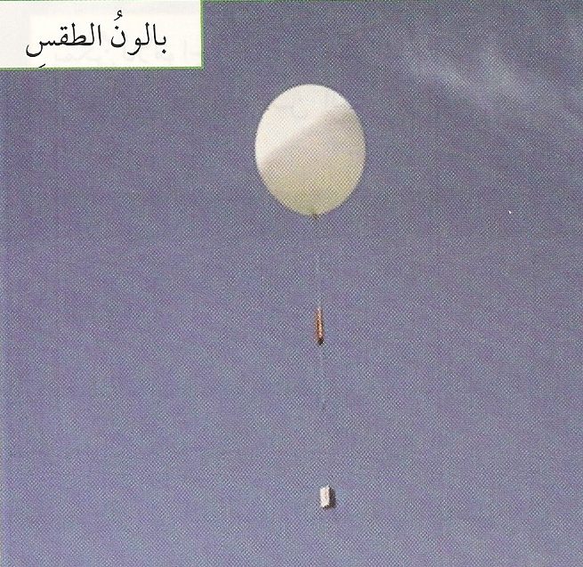
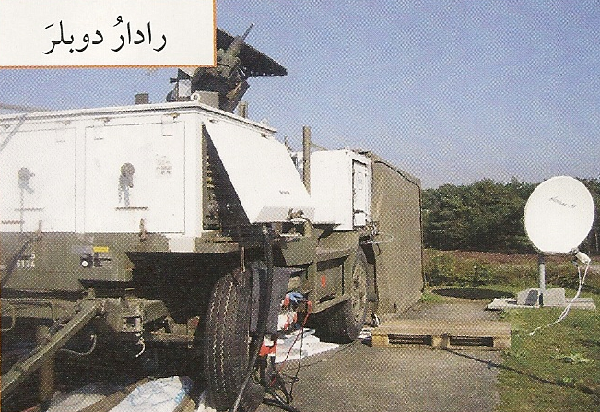
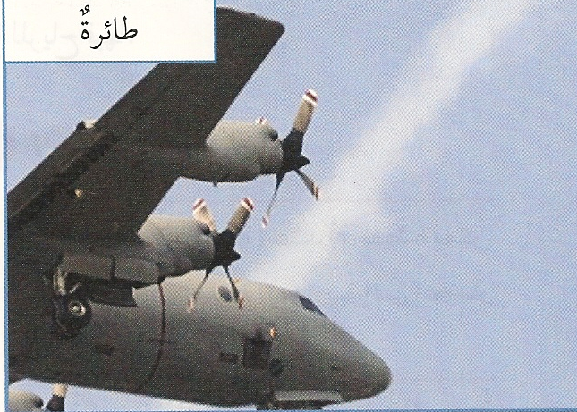
وســــائل تتبـــع الأعــــاصير

